Slide 1
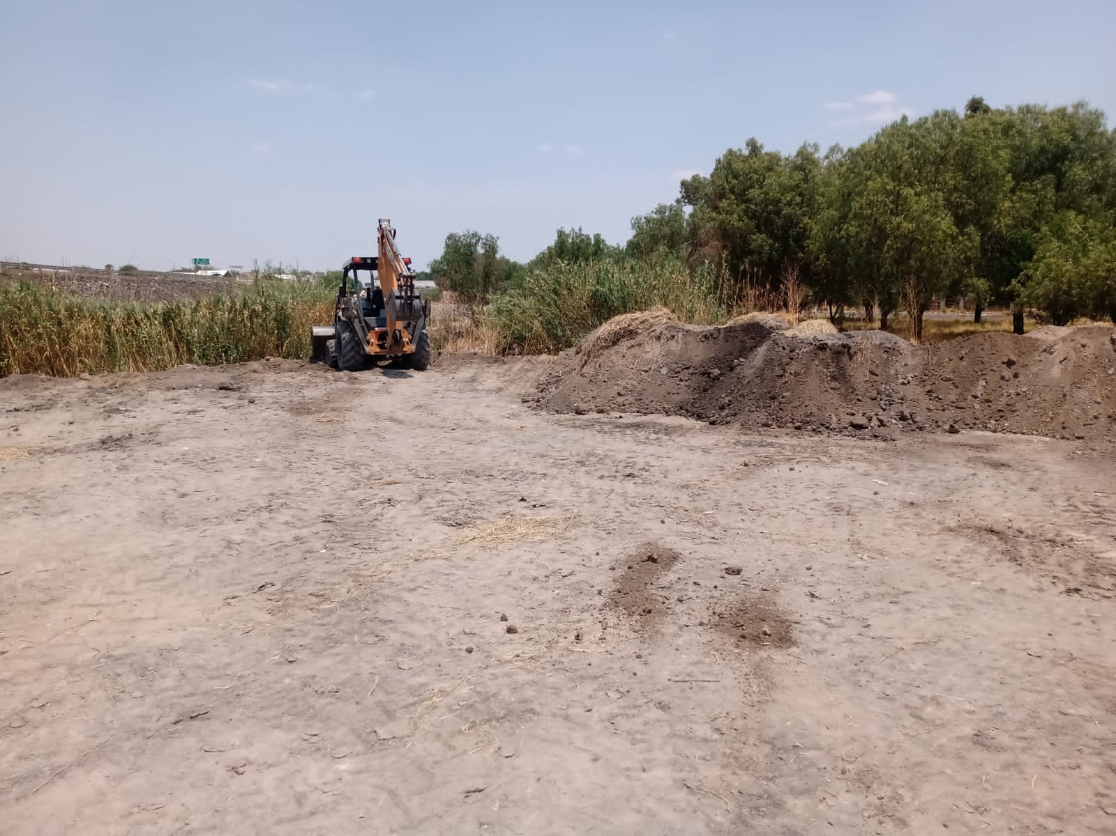
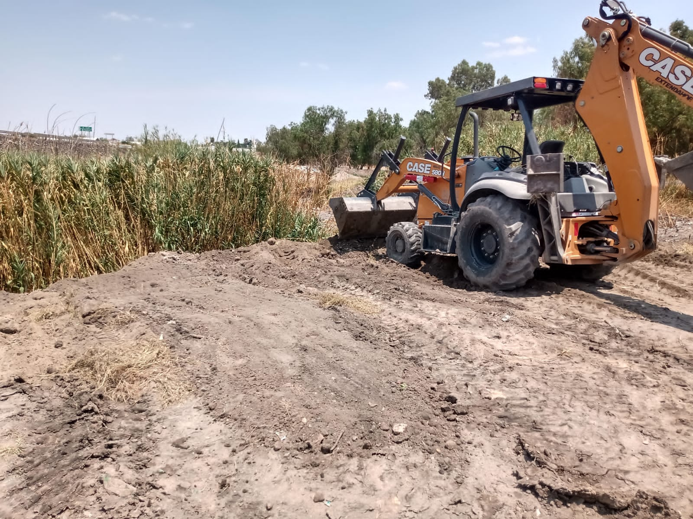
_______REPORTE DE ACTIVIDADES
DIRECCIÓN DE INFRAESTRUCTURA
OBRAS POR ADMINISTRACIÓN
MAYO 2022
TRABAJOS PARA EXTEDER DESAZOLVE EN PUENTE DE LAS OVEJAS
COMENTARIOS Y/O OBSERVACIONES
REPORTE FOTOGRÁFICO:
INICIO / TERMINO : 03 DE MAYO DEL 2022 27 DE MAYO DEL 2022
CONCEPTO:
-DESAZOLVE DEL ARROY TREA MARIAS

